Slide 1
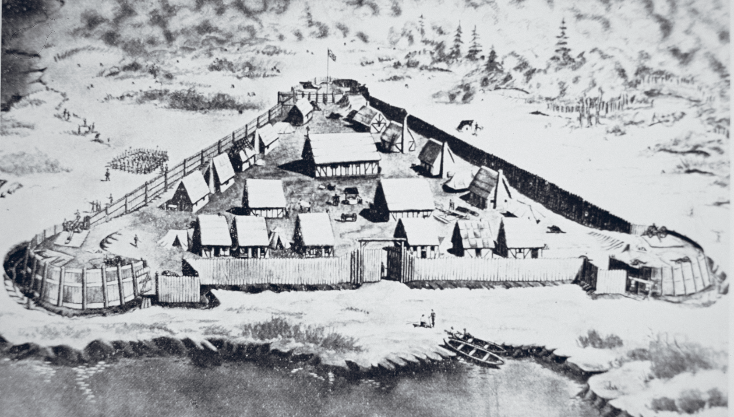
KAKO SO RAZSVETLJENSKE IDEJE VPLIVALE
NA NASTANEK ZDA STR. 68-69
Učenec:
> zna poimenovati prve naseljence v severni Ameriki,
> opiše vzroke, ki so pripeljali do ameriške revolucije,
> obrazloži in vrednoti deklaracijo o neodvisnosti,
> razloži, kako so bile urejene ZDA,
> razume pojem republika, ustava in tri veje oblasti;
> ve, da so ameriške razsvetljenske ideje imele posledice.
? kolonije
? vojna za neodvisnost
? republika
Prva angleška naselbina v Severni Ameriki Jamestown v Virginiji.

Slide 2
Kako so Angleži osvojili Severno Ameriko
Ameriko so naseljevali prebivalci večih evropskih držav:
Francozi, Nizozemci Angleži in drugi.
Plantaže na jugu so obdelovali črni sužnji (bombaž, tobak,
žito, govedoreja, na severu les, kože - trgovanje z Indijanci.
Med naseljenci so bili pustolovci, izobčenci, kmetje (beg
pred fevdalizmom).
V Ameriki ni bilo važno poreklo (kaj si bil, plemič ali kmet),
važna je bila sposobnost, uspešnost (koliko znaš narediti
iz samega sebe).
V Ameriki je vladala verska strpnost..

Slide 4
Angleški kralj (parlament, oddaljen okoli 5400 km) je zahteval, da ima skoraj vse, kar je pisano ali tiskano (časopisi, poročni listi, mrliški listi, pogodbe) kraljevski kolek. Četudi je bil Poštni zakon leta 1766 preklican, mu je leta 1767 sledil nov zakon, ki je naložil nove dajatve različnim popularnim britanskim proizvodom, vključno s steklom, papirjem, svincem in čajem. Kolonisti so odgovorili z bojkotiranjem vseh britanskih proizvodov. Tako je parlament leta 1770 ponovno umaknil in preklical vse dajatve, razen za čaj. Kolonisti so trmasto zavračali pitje čaja. L. 1773 je Anglija poslala veliko odpravo ladij s čajem v štiri glavna ameriška pristanišča. Ladje, ki so prispele v Ameriko, so se morale obrniti in odpluti s svojim tovorom nazaj v Anglijo. Čaj so iztovorile, ostal je v skladiščih, dokler ni strohnel. Toda v Bostonu je angleški guverner zahteval, da se plačajo uvozne dajatve, preden ladje zapustijo pristanišče. Odgovor kolonistov je prišel v temni noči. Okoli 50 članov tajne skupine, imenovane Sinovi Svobode se je, oblečenih kot Indijanci, povzpelo na ladjo in preko palube v vodo zmetalo ves čaj (Bostonska čajanka).
Britanski voditelji so bili jezni in so še močneje pritisnili na koloniste.
Kolonije so v letu 1774 sklicale prvi kongres, katerega namen je bil pregovoriti angleško vlado, da prizna kolonialne pravice. Anglija je na to vedenje gledala, kot na nezvestobo.
19. 4. 1775 je pri Bostonu prišlo do prvih spopadov med britanskimi vojaki in oboroženimi civilisti. Bpj za nedovisnost ameriških kolonij se je začel.
Zakaj so bili prebivalci angleških kolonij v Ameriki nezadovoljni?
Kako je na prebivalce kolonij gledala matična država, Anglija?
Kaj je bostonska čajanka?

Slide 5
Zakaj je izbruhnil upor proti Angležem
Nova družba v S Ameriki, nova miselnost med prebivalci Amerike: ”Mi smo Američani”.
ANGLEŠKA OBLAST
izkoriščanje kolonij- nezadovoljstvo Davki na blago iz Evrope (čaj, papir, igralne karte...vse)
Angleški kralj in angleški parlament sta tudi stroške vojne med Angleži in Francozi v Ameriki prevalila na ramena kolonistov.
UPOR
Leta 1774 so se predstavniki 13 angleških kolonij ob Atlantiku v Ameriki povezali. Poveljstvo vojske je prevzel George Washington (prvi predsednik).
4. julija 1776 so podpisali razglas, DEKLARACIJO o neodvisnosti, odcepitvi od Anglije. Nastale so ZDA. Vnela se je vojna, Angleži so priznali ZDA 1783.

Slide 6
Američani so se odločili za republiko
UREDITEV ZDA po razsvetljenskih načelih – DEMOKRACIJA
Izdali so zbirko zakonov - USTAVO (pravice in dolžnosti).
Tri veje oblasti:
zakonodajna O vsem odloča KONGRES - parlament
izvršilna Državo vodi izvoljeni, ustavi podrejen PREDSEDNIK (4 leta)
pravosodna. VRHOVNO SODIŠČE (krivdo je bilo treba dokazati).
SLABOSTI
Preganjanje in ubijanje Indijancev
Črnsko suženjstvo
Zanje demokracija ni veljala
PREDNOSTI
Uresničene razsvetljenske ideje
Odmevi v Evropi
ZDA obljubljena dežela
Volilno pravico so imeli moški bele polti, morali pa so imeti dovolj veliko posest
ali pa plačevati predpisane davke.
Brez volilnih pravic je bila četrtina belcev, Indijanci, črnci in pa seveda ženske.

Slide 7
Iz naslednjih besed sestavi smiselne povedi!
REPUBLIKA
DEKLARACIJA
BOSTONSKA ČAJANKA
USTAVA
GEORGE WASHINGTON Vojskovodja in državnik, ter vrhovni poveljnik v vojni za neodvisnost. On je vodil ustavodajno skupščino, leta 1789 bil izvoljen za 1. predsednika ZDA, ter leta 1792 bil ponovno izvoljen. Še tretjič so ga Američani želeli za predsednika, pa je tretji mandat zavrnil.
THOMAS JEFFERSON napisal deklaracijo, je tudi ustanovitelj demokratske stranke, 3. predsednik, dal raziskati pot proti zahodu
BENJAMIN FRANKLIN
Veleposlanik, diplomat v Franciji, izumitelj strelovoda, znanstvenik, publicist, filozof, sodeloval tudi pri Ustavi in Deklaraciji o neodvisnosti
"Vlaganje v znanje vedno vrača najvišje obresti"
Naštej zasluge navedenih Američanov!
GEORGE WASHINGTON
BENJAMIN FRANKLIN
THOMAS JEFFERSON
Francija je prodala svoje ozemlje ZDA leta 1803. O prodaji se je tedaj v imenu Francije pogajal Napoleon, za ZDA je pero vzel v roke Thomas Jefferson. Francozi so za ozemlje Lousiane, ki obsega današnje zvezne države Kansas, Montano, Iowo, Nebrasko, Severno in Južno Dakoto, Oklahomo in še nekaj drugih in je merilo 1,3 milijona m2, zahtevali 15 milijonov $. Jefferson si jih je moral sposoditi denar v Londonu. Napoleon naj bi ozemlje prodal, ker je potreboval denar za slavje ob svojem kronanju.

Slide 8
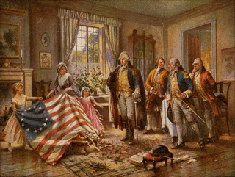
Učb. Str. 69
»Vse ljudi je Stvarnik ustvaril enake in jim dal nekatere
neodpravljive pravice, med drugim zlasti pravico do
življenja, svobode in iskanja sreče. Vladavine so na svetu
zato, da bi zagotovile ljudem te pravice, in vsa upravičena
oblast jim izvira le iz soglasnosti tistih, katerim
vladajo. Če kakršnakoli oblika vladavine ugonablja te
cilje, ima ljudstvo pravico, da jo spremeni ali odpravi,
pravico, da si ustanovi novo vladavino in jo utemelji
s takimi načeli in ji uredi oblast v takšni obliki, da je
kar najbolj primerna za uveljavitev njega varnosti in
sreče«. (Deklaracija o neodvisnosti, 1776)
Katere razsvetljenske ideje lahko najdeš v besedilu?
Kakšne pravice ima ljudstvo?
Betsy Ross šivanje prve zastave ZDA

Slide 9
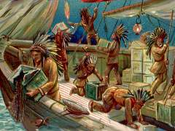
Kako so razsvetljenske ideje vplivale na
NASTANEK ZDA
U STR 68- 69, DZ 45-46
Bostonska čajanka
leta 1772 -
začetek ameriške
revolucije
________________________________________________
________________________
Prvi naseljenci
Vzrok za spor
ANGLEŽI,
FRANCOZI,
NIZOZEMCI ... _________________________
_________________________
_________________________
_________________________
_________________________
PREVISOKI DAVKI __________________________
__________________________
__________________________
__________________________
___________________________
kdaj?_______________________
Delitev oblasti
zakonodajna,
izvršilna,
sodna
Ustava _____________________ ______________________________________________________
Določila________________________________________________
___________________________
Pomen, oblika oblasti ___________________________
Prvi predsednik
George Washington
Deklaracija o neodvisnosti in vojna
4. julija 1774
kolonije razglasijo neodvisnost
zapisane razsvetljenske ideje
med kom spopad med kolonisti in Veliko Britanijo

